Slide 1
25 rokov McDonald’s
Štvrťstoročie značky v čase pandémie
Február 2021

Slide 2
Zhrnutie
seesame.com
Komunikácia so zmyslom
2￼

Slide 3
Zhrnutie kampane
McDonald’s ako dobrý sused so svojimi zákazníkmi komunikuje dlhé roky v duchu „feel good moments“. Minulú jeseň tomu bolo 25 rokov. Narodeninovú oslavu ale výrazne ovplyvnila pandémia a obmedzenia s tým spojené. Pre zodpovednú značku sme preto zvolili komunikáciu výročia s ohľadom na obmedzenia a životnú situáciu zákazníkov.
Narodeninovú oslavu sme premenili na reputačnú kampaň, ktorá zdôraznila jej hodnoty a prístup. Zvlášť sme komunikovali skutočnosť, že McDonald’s v čase pandémie neprepustil žiadneho zamestnanca
seesame.com
Komunikácia so zmyslom
3￼

Slide 4
Výzva a ciele
seesame.com
Komunikácia so zmyslom
4￼

Slide 5
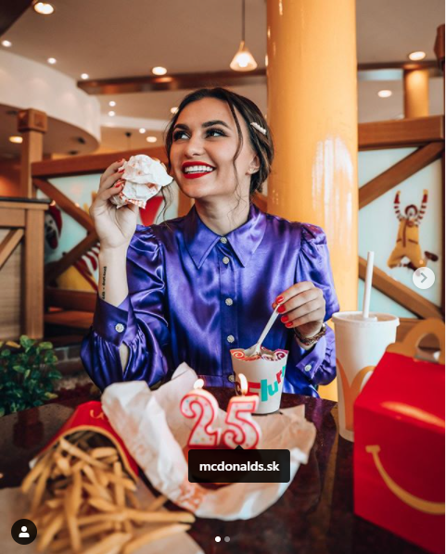
Výzva a ciele
Spoločnosť McDonald’s si pripomínala svoje míľniky aj v minulosti. No nikdy nie v čase pandémie. Naším cieľom bolo pripraviť relevantnú komunikačnú kampaň, ktorá zmysluplným spôsobom odprezentuje úspechy a hodnoty značky, zdôrazní jej CSR aktivity a vzťah k zamestnancom – to všetko s ohľadom na neľahkú situáciu v krajine a v gastrobiznise.
Navyše, krátko pred samotným dňom narodenín (13.október) sa výrazne sprísnili opatrenia v HORECA. Kampaň mala za cieľ priniesť obsah, ktorý nevzbudí žiadne negatívne emócie voči spoločnosti. Naopak, posilní jej pozíciu love brand značky.
Komunikácia so zmyslom
5￼

Slide 6
Stratégia a plán
seesame.com
Komunikácia so zmyslom
6￼

Slide 7
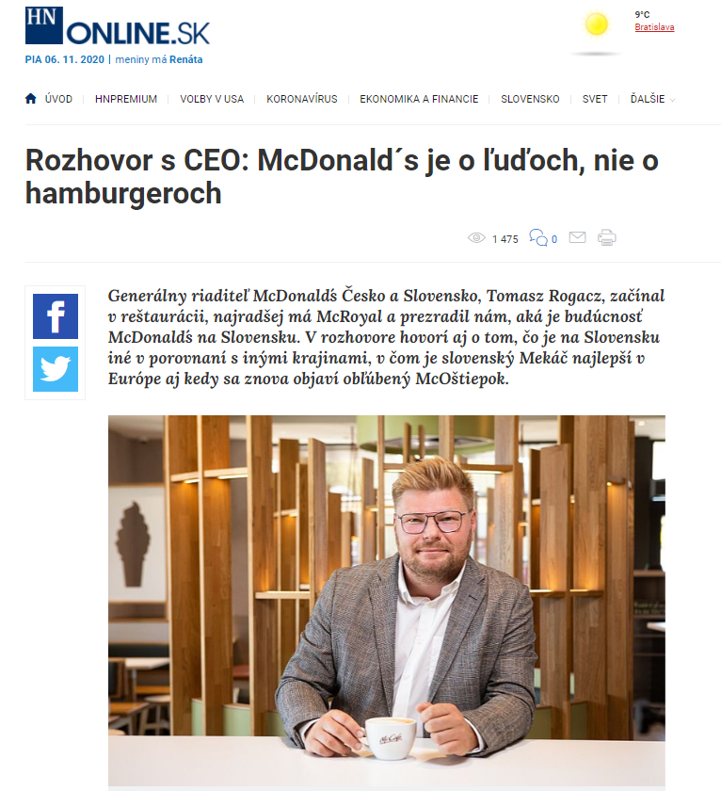
Stratégia a plán
Stratégia kampane bola postavená na:
Autenticite a príbehoch – kľúčovú úlohu v prerozprávaní 25 rokov značky zohrali ľudia, ktorí ju tvoria
Hodnotách a prínose značky – zdôraznili sme podporu značky v náročných časoch smerom k svojich zamestnancov, zákazníkom, ako aj jej inovácie za 25 rokov, zaujímavé dáta a prínos z pozície lídra v oblasti gastrobiznisu. Súčasťou kampane bol McDonald’s magazín.
Zážitku – s ohľadom na pandemické opatrenia, sme prekvapili v narodeninový deň aj samotných zamestnancov a médiá, v podobe personalizovaných darčekov až k im dverám a na prevádzky
Komunikácia so zmyslom
7￼

Slide 8
Realizácia
seesame.com
Komunikácia so zmyslom
8￼

Slide 9
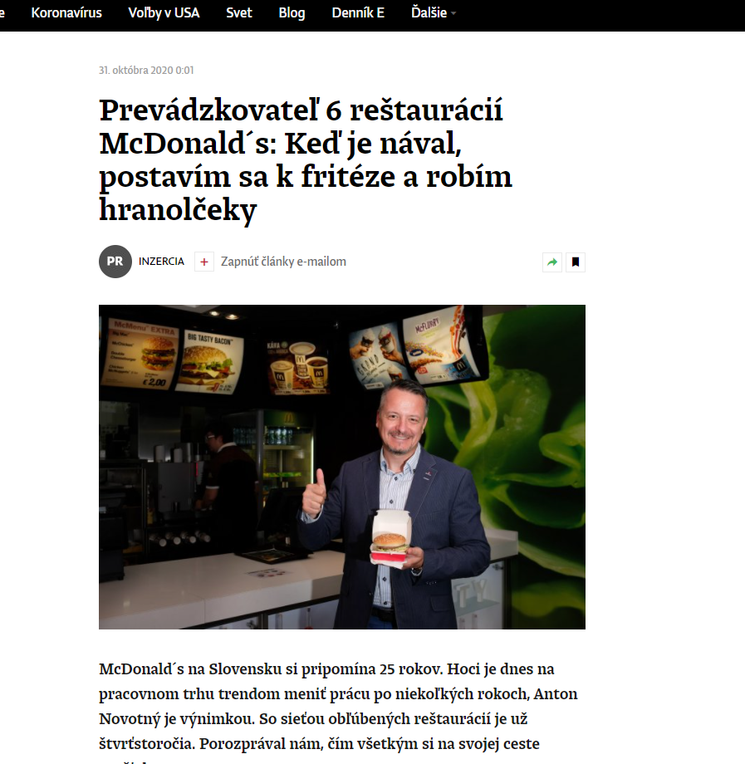
Realizácia
Veľký míľnik spoločnosti McDonald’s prišiel v čase, kedy krajina žila neustále sa meniacimi nariadeniami. Neľahkú situáciu sme so značkou, komunikujúcou prioritne prostredníctvom pozitívnych momentoch, vzali do úvahy.
Vžili sme sa do náročnej životnej situácie a kampaň sme postavili na jej najsilnejších momentoch v spojení s pomocou zamestnancom a spoločnosti. Úvodná fáza patrila silným príbehom ľudí, ktorí za značkou stoja.
Komunikácia so zmyslom
9￼

Slide 10
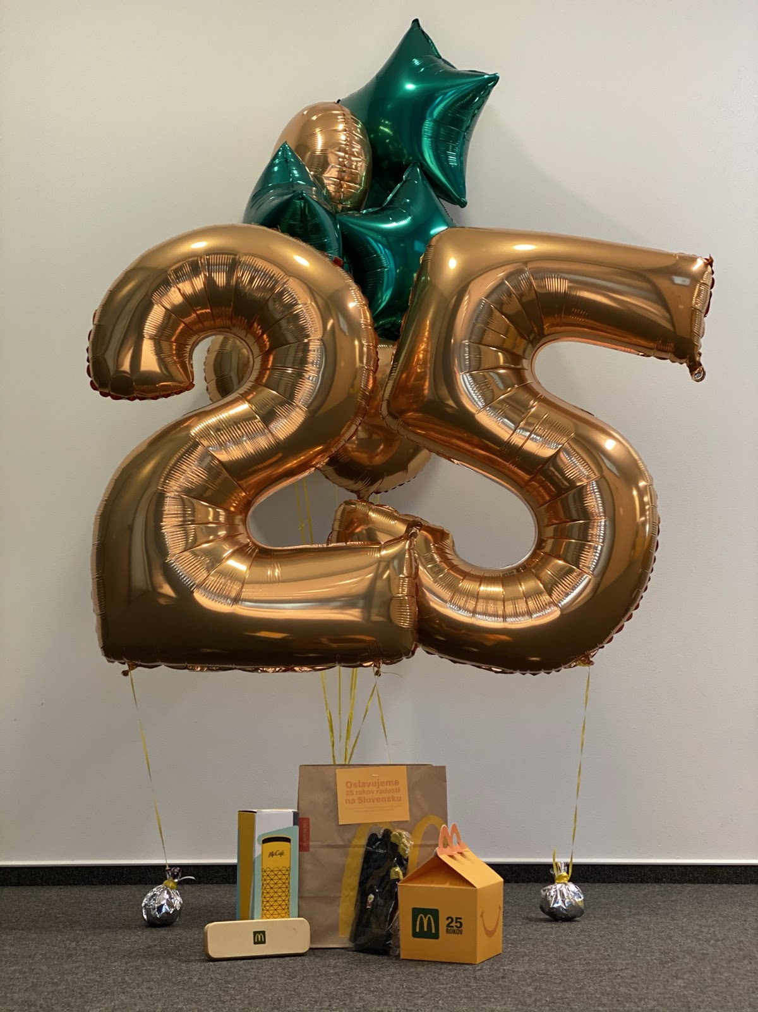
Realizácia
Špeciálnu pozornosť sme venovali následne dňu narodenín.
Z dôvodu bezpečnosti sme sa s médiami nestretli, no prekvapili sme ich originálnou donáškou – s klientom sme vytvorili McHappy Boxy s personalizovanou narodeninovou kartou.
Zamestnancov spoločnosti sme na všetkých 35 prevádzkach pripravili narodeninový deň ako sa patrí – s výzdobou, tortou a darčekmi. Zároveň sme s dôrazom komunikovali, že McDonald’s v čase pandémie neprepustil žiadneho zamestnanca.
Narodeninový deň zviditeľnili aj influenceri na svojich sociálnych sieťach.
Komunikácia so zmyslom
10￼

Slide 11
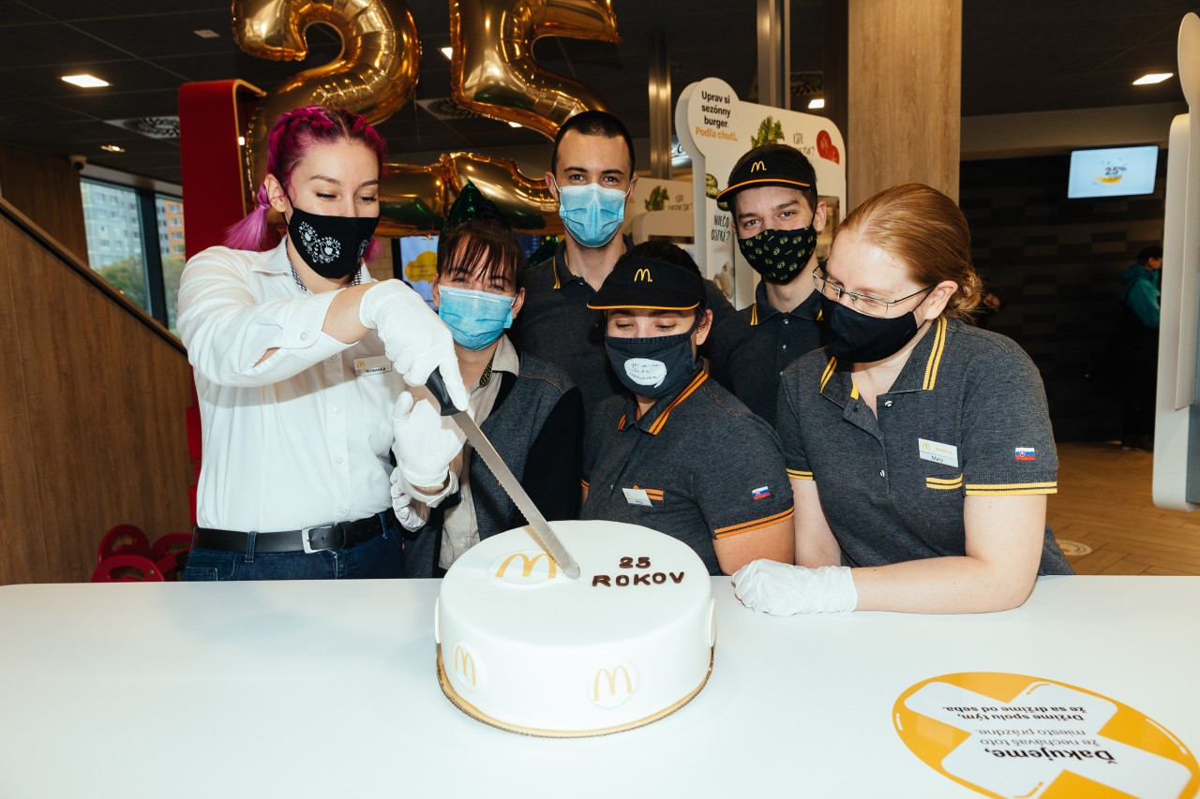
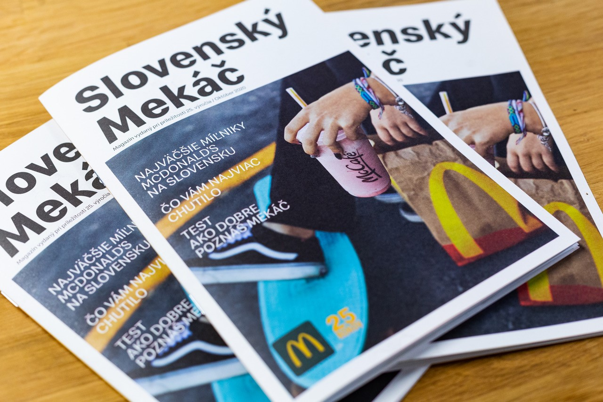
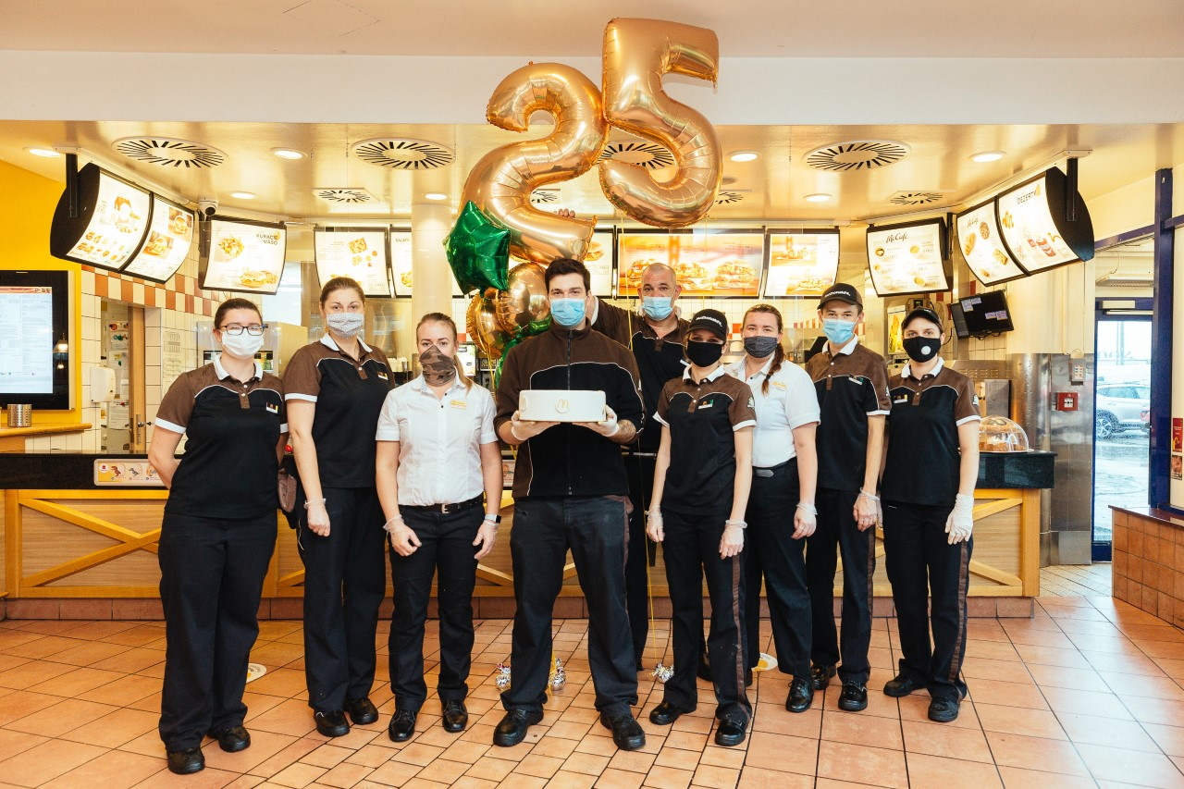
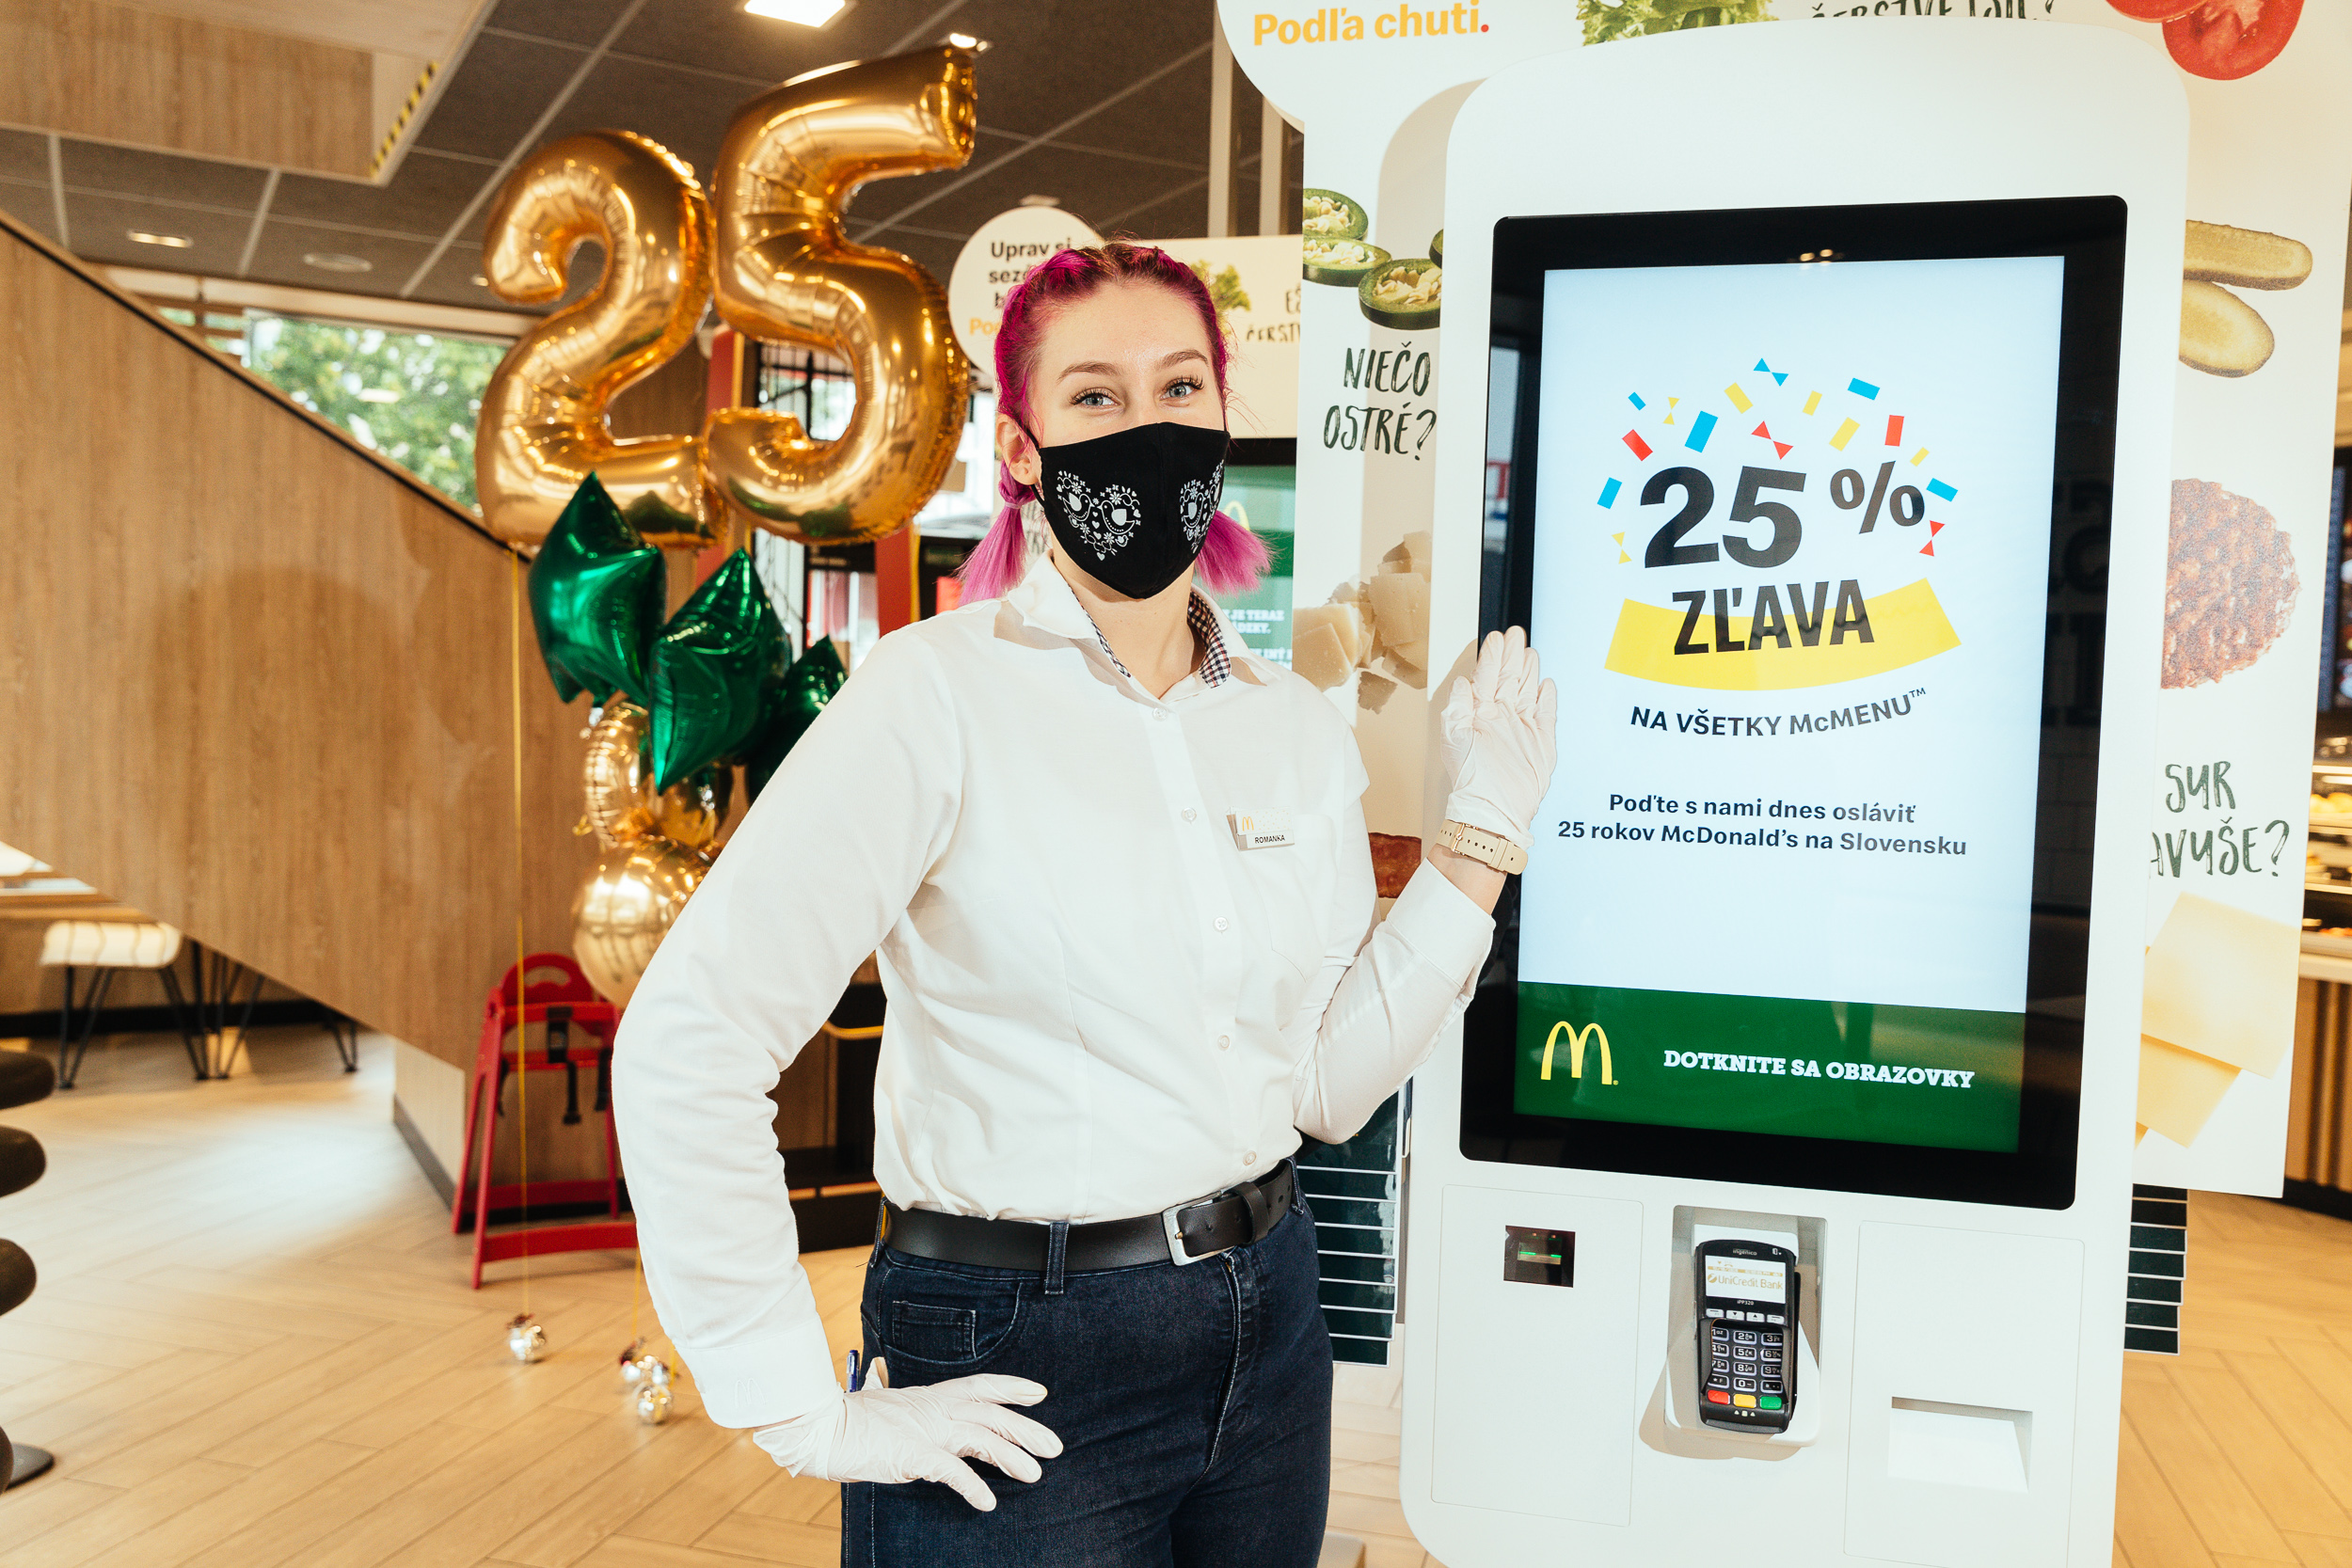
seesame.com
Komunikácia so zmyslom
11￼

Slide 12
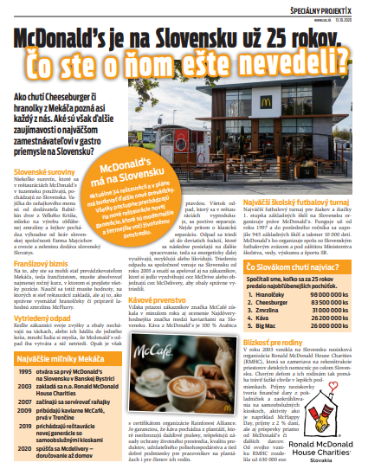
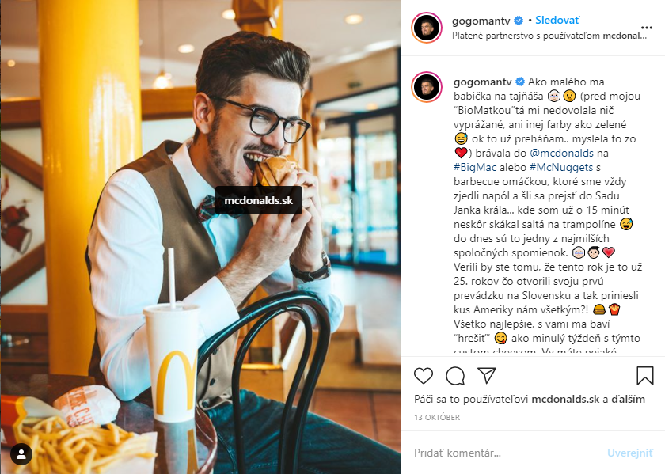
Realizácia
Následne sme komunikovali rozsiahle materiály a magazín, ktoré zhrnuli 25 rokov pôsobenia dobrého suseda. Kvalitný obsah, vytvorený na mieru pre jednotlivé médiá, zarezonoval.
Komunikácia so zmyslom
12￼

Slide 13
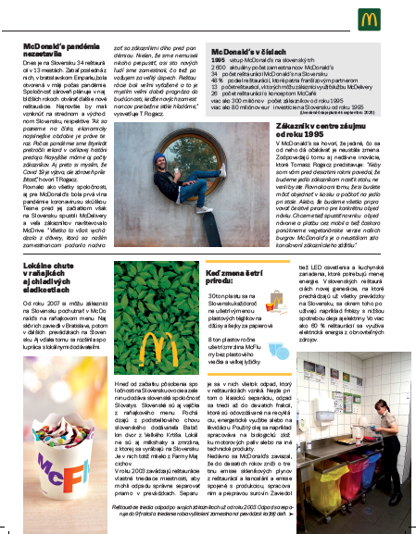
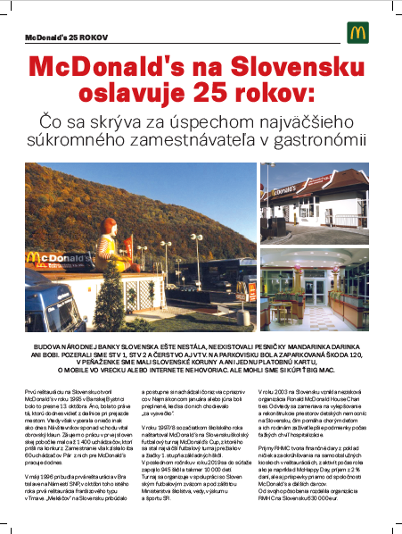
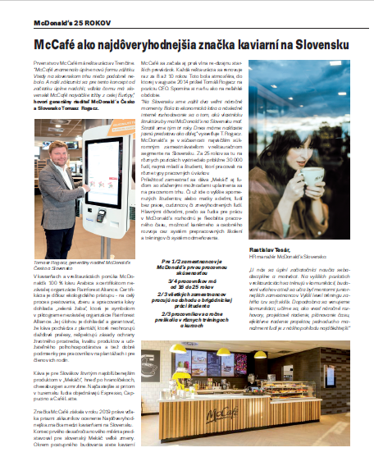
seesame.com
Komunikácia so zmyslom
13￼

Slide 14
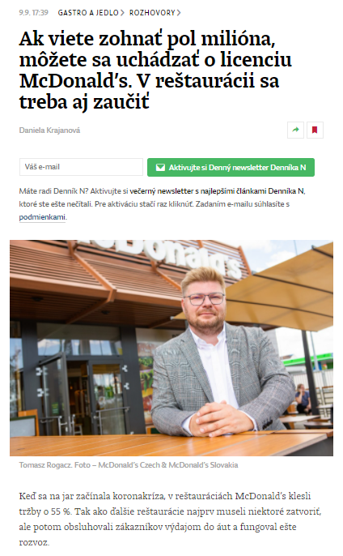
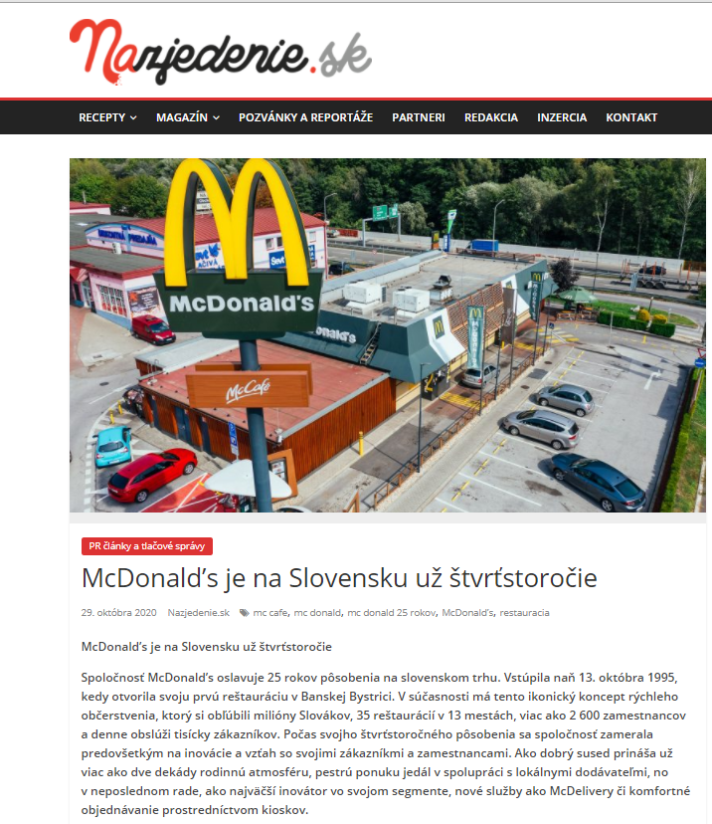
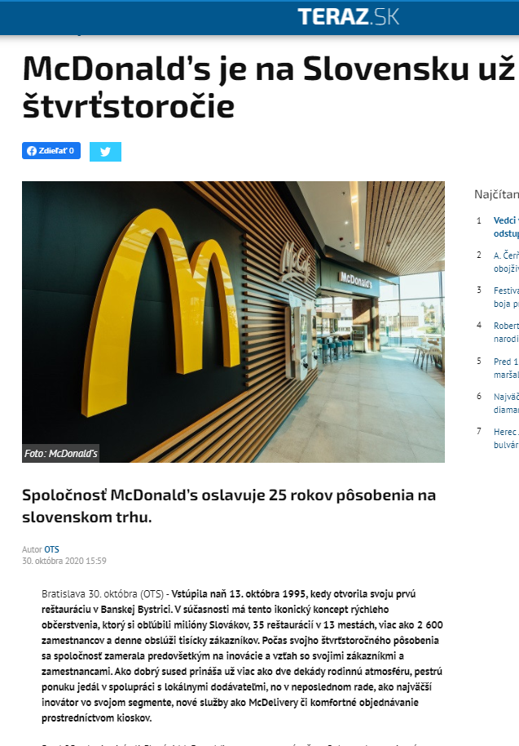
seesame.com
Komunikácia so zmyslom
14￼

Slide 15
Výsledky
seesame.com
Komunikácia so zmyslom
15￼

Slide 16
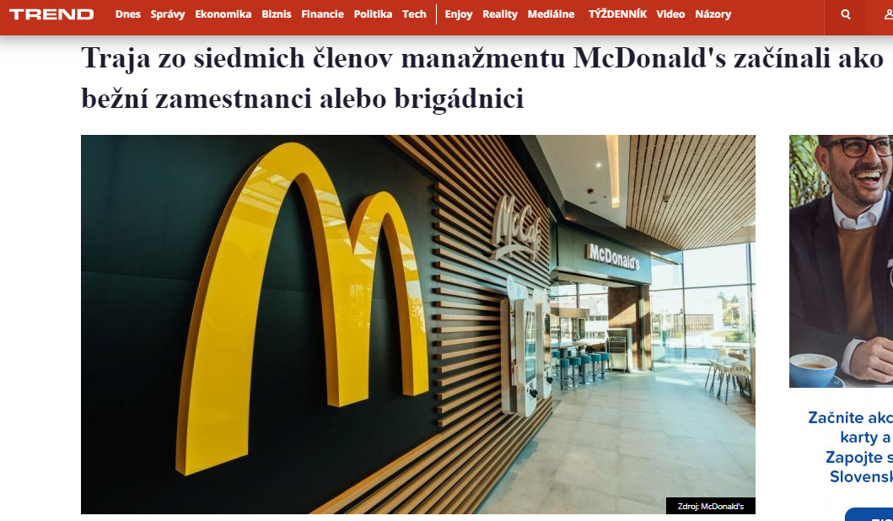
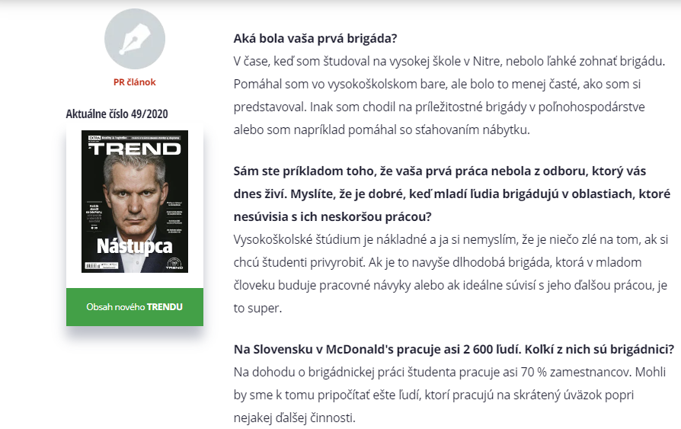
Výsledky
Spoločnosť McDonald’s aj napriek náročnej situácii a obmedzeniam úspešne predstavila svojich 25 rokov pôsobenia na trhu. Posilnila svoju pozíciu inovátora v oblasti gastrobiznisu a top zamestnávateľa v krajine. Kampaň sa stretla iba s pozitívnym ohlasom, ktorý zasiahol celé Slovensko – získala reach v podobe 6 390 600, čím splnila svoj cieľ.
Kampaň zarezonovala vo všetkých kľúčových médiách, získala AVE vo výške 46 176 € a v médiách sme sa objavila 57-krát. V rámci internej komunikácie sme úspešne odkomunikovali míľnik v čase pandémie.
Komunikácia so zmyslom
16￼

Slide 17
Mlynské Nivy 48 821 09 Bratislava, Slovakia T +421 2 4342 2978 E seesame@seesame.com
seesame.com

